Slide 1
Geografie obyvatelstva a sídel 2
Zadání cvičení č. 3

Slide 2
Sídelní struktura ČR
Současná sídelní struktura ČR je dědictvím několikasetletého historického vývoje osídlení českých zemí:
nejdříve osídleny úrodné nížiny a oblasti podél vodních toků
postupně zalidňování podhorských a horských oblastí
od 13. stol. i německá kolonizace
Je charakterizována určitými svébytnými rysy, mezi které patří zejména:
1. vysoký stupeň rozdrobenosti venkovských sídel
2. relativně nízké zastoupení velkoměst
3. významná role malých a středních měst

Slide 3
Současná sídelní struktura České republiky se vyznačuje poměrně značnou roztříštěností: --> existence velkého počtu relativně malých obcí:
K 1. 1. 2011 existovalo na území ČR celkem 4 856 obcí s počtem obyvatel menším než 1 000 (77,7 % z celkového počtu všech obcí, pouze 17 % obyvatel ČR)
Počet venkovských sídel v České republice, tj. vesnic, rozptýlených sídel, vísek a samot, se odhaduje na cca 40 tisíc, při průměrné vzdálenosti sídel okolo 1,5 km

Slide 4
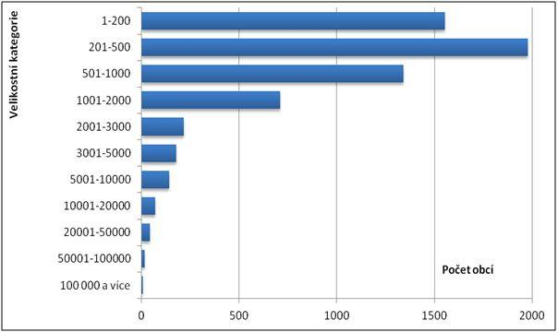

Slide 5
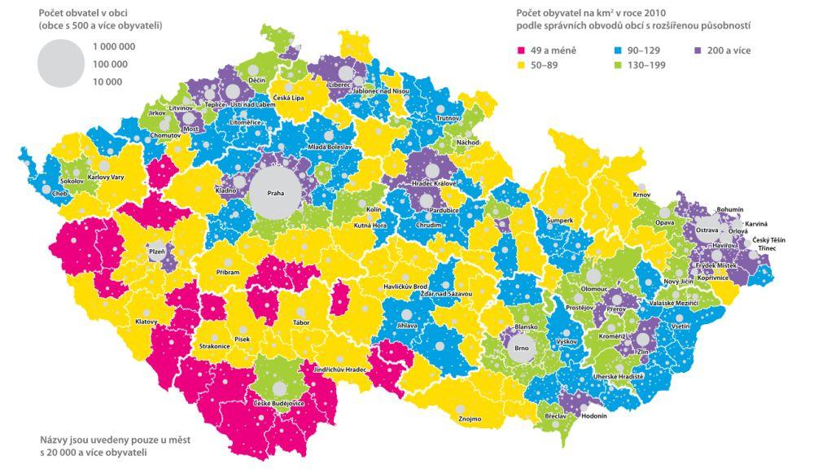

Slide 6
Koeficient blízkosti / střední vzdálenosti
Jako charakteristika rozmístění obyvatelstva může být použit i koeficient blízkosti, respektive koeficient střední vzdálenosti:
S_{v} = √ (A / C)
kde: A je celková plocha studovaného území,
C je počet sídel tohoto území
Takto definovaný ukazatel vyjadřuje průměrnou vzdálenost mezi sídly sledovaného území (hustotu sídelní sítě).

Slide 7
Zadání cvičení 3

Slide 8
Velikostní skupiny obcí
zařazení každé obce do jedné z devíti skupin podle počtu obyvatel
méně než 199 ob.
200 – 499 ob.
500 – 999 ob.
1 000 – 1 999 ob.
2 000 – 4 999 ob.
5 000 – 9 999 ob.
10 000 – 19 999 ob.
20 000 – 49 999 ob.
50 000 – 99 999 ob.
100 000 a více ob.

Slide 9
do takto vytvořených intervalů roztřiďte všechny obce Vašeho SO ORP a to pro roky 1930, 1950, 1991 a 2011
Velikostní skupiny obcí | 1930 | 1950 | 1991 | 2011
do 199 obyvatel | 4 | 3 | 3 | 4
200 - 499 | 9 | 8 | 7 | 8
500 - 999 | 12 | 11 | 13 | 9
1000 - 1999 | 0 | 1 | 1 | 1
2000 - 4999 | 2 | 3 | 3 | 4
5000 - 9999 | 4 | 3 | 3 | 4
10000 - 19999 | 9 | 8 | 7 | 8
20000 - 49999 | 1 | 1 | 1 | 1
50000 - 99999 | 0 | 0 | 1 | 1
100000 a více | 0 | 0 | 0 | 0
celkem obcí | 41 | 38 | 39 | 40
vytvořte obdobnou tabulku, spočítejte podíl obyvatel a podíl na počtu obcí každé velikostní skupiny pro jednotlivé sledované roky

Slide 10
vytvořte obdobnou tabulku, spočítejte podíl obyvatel a podíl na počtu obcí každé velikostní skupiny pro jednotlivé sledované roky
Podíl počtu obcí v jednotlivých kategoriích (%):
Velikostní skupiny obcí | 1930 | 1950 | 1991 | 2011
do 199 obyvatel | 9,8 | 7,9 | 7,7 | 10,0
200 - 499 | 22,0 | 21,1 | 17,9 | 20,0
500 - 999 | 29,3 | 28,9 | 33,3 | 22,5
1000 - 1999 | 0,0 | 2,6 | 2,6 | 2,5
2000 - 4999 | 4,9 | 7,9 | 7,7 | 10,0
5000 - 9999 | 9,8 | 7,9 | 7,7 | 10,0
10000 - 19999 | 22,0 | 21,1 | 17,9 | 20,0
20000 - 49999 | 2,4 | 2,6 | 2,6 | 2,5
50000 - 99999 | 0,0 | 0,0 | 2,6 | 2,5
100000 a více | 0,0 | 0,0 | 0,0 | 0,0
celkem | 100 | 100 | 100 | 100

Slide 11
Vývoj pořadí obcí
určete a do tabulky zapište, jak se měnilo velikostní pořadí obcí SO ORP v jednotlivých sledovaných letech
pracujte s vybraným souborem největších 10 obcí SO ORP (podle počtu obyvatel)
 | Počet obyvatel |  |  |  | Pořadí
Obec | 1930 | 1950 | 1991 | 2011 | 1930 | 1950 | 1991 | 2011
Jaroměř
Jesenná
Rychnovek
Velichovky
…

Slide 12
Vypočítejte koeficient blízkosti obcí
Pro území SO ORP
Pro území ČR
Hodnoty porovnejte

Slide 13
Vytvořte kartogram obcí dle velikostních skupin za 2011:
skupina 199 a méně obyvatel = nejsvětlejší odstín
skupina 100 000 a více obyvatel = nejtmavší odstín

Slide 14
Shrnutí
Pro obce Vašeho SO ORP a pro roky 1930, 1950, 1991 a 2011 vytvořte:
Tabulku počtu obcí v jednotlivých velikostních intervalech – absolutní hodnoty + podíl (%) počtu obcí v každém intervalu
Tabulku absolutních počtů obyvatel obcí pro každý interval + podíl (%) počtu obyvatel obcí na jednotlivých intervalech
Tabulku vývoje pořadí 10 největších obcí v SO ORP
Tabulka s výpočtem koeficientu blízkosti sídel (SO ORP, ČR) + komentář
Kartogram obcí SO ORP podle náležitosti do velikostních kategorií

Slide 15
Zdroje:
Historický lexikon obcí ČR 1869 – 2011
Odevzdání do ISu: 1. dubna 23:55

